Slide 1
Efekti harmonika napona i struja na obrtne električne mašine
Dr Aleksandra Grujić,
VISER 2019

Slide 2
Efekti harmonika napona i
struja na obrtne električne mašine
Povećano zagrevanje usled povećanih gubitaka u bakru i gvožđu,
Povećanje buke prilikom normalnog rada,
Povećano zagrevanje rotora
Stvaraju pulsirajući ili redukovani moment
Mogu inicirati mehaničke oscilacije u agregatu turbina-generator ili u sistemu motor-mehaničko opterećenje
Ukupni efekat dejstva harmonika je smanjenje stepena iskorišćenja i smanjenje životnog veka mašine
Od ukupne potrošnje električne energije u svetu 40% se troši na pogone sa asinhronim motorima te su oni najveći potrošači električne energije pri čemu na njih odlazi:
70% od celokupne potrošnje el.en. u industriji
40% od ukupne potrošnje el.en. u tercijernom sektoru

Slide 3
Efekti harmonika napona i
struja na obrtne električne mašine
U zastupljenosti 3f motora, 90% čine asinhroni motori
Razlikuju se dva tipa AM: sa namotanim i kaveznim rotorom
AM sa kaveznim rotorom su daleko zastupljeniji
AM troše 90% energije koja otpada na sve vrste motora
AM: jednostavna konstrukcija, visoka sigurnost u radu, visok stepen iskorišćenja (70-95%), najmanja cena po kW snage motora, lako sprezanje sa pogonom koji pokreću i mogućnost regulacije brzine preko frekventnog regulatora čije se cene sve više smanjuju

Slide 4
Efekti harmonika napona i
struja na obrtne električne mašine
Uštede u potrošnji el.en. u pogonu se mogu ostvariti unapređujući kvalitet el.en. napona u mreži potrošača
Kvalitet napajanja AM treba da zadovoljava kriterijume:
Vrednosti napona (dozvoljena odstupanja Un±5%)
Dozvoljene vrednosti THDu≤3-8% (viša vrednost u mreži nižih napona)
Dozvoljene nesimetrije napona manje od 2%
Lošim kvalitetom el.en se povećavaju gubici snage i reaktivna opterećenja pri radu AM
Kada su u naponu napajanja prisutni harminici reda 5,7,11,13,17,19,23 i 25, amplitude U_{h}=5%
Dodatni gubici snage iznose P_{cuh}=5%P_{cun} kod motora srednje i veće snage, a dodatni gubici su manji za 3-4 puta kada su u pitanju motori manjih snaga (≤10kW)

Slide 5
Efekti harmonika napona i
struja na obrtne električne mašine
Glavni efekat harmonijskih izobličenja napona i struja na obrtne mašine (asinhrone i sinhrone) je povećano zagrevanje usled povećanih gubitaka u bakru i gvožđu
Harmonici na taj način smanjuju stepen iskorišćenja mašine, a mogu imati i uticaj na proizvedeni momenat kao i na povećanje buke
Parovi harmonika peti i sedmi mogu inicirati mehaničke oscilacije u agregatu turbina-generator ili u sistemu motor-mehaničko opterećenje
Harmonici struja stvaraju svoje harmonijske komponente obrtnog magnetnog polja
Peti harmonik struje stvara komponentu obrtnog polja koja se obrće suprotno smeru polja osnovnog harmonika dok se komponenta obrtnog polja usled sedmog harmonika struje obrće u istom smeru kao i osnovni harmonik struje

Slide 6
Efekti harmonika napona i
struja na obrtne električne mašine
Ako se zanemari klizanje( u normalnom radu AM brzina je bliska sinhronoj brzini obrtanja) komponente obrtnog polja usled 5 i 7 harmonika izgledaju kao dve komponente usled šestog harmonika obrtanja sa različitim smerom obrtanja
Pošto se obrtno polje usled petog harmonika obrće u negativnom smeru (u smeru kazaljke na satu) pet puta brze od rotora onda se sa aspekta rotora ono obrće brzinom šest puta većom od sinhrone u negativnom smeru
Kako se obrtno polje usled sedmog harmonika obrće u pozitivnom smeru kao i rotor, ali sedam puta brže, sa aspekta rotora se čini da se ono obrće šest puta brže u pozitivnom smeru

Slide 7
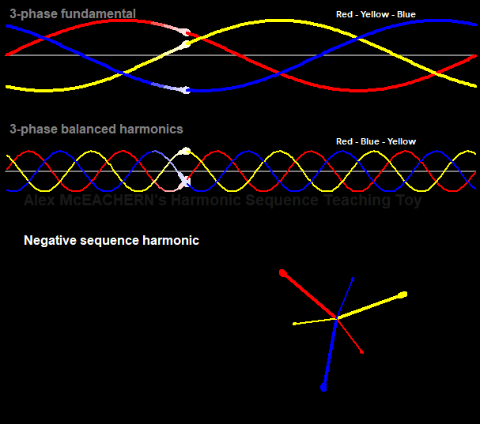
Efekti harmonika napona i
struja na obrtne električne mašine
Isti slučaj se ima sa 11 i 13, 17 i 19 harmonikom....
Pošto se u ovom slučaju harmonici javljaju u parovima tako ćemo usled ovih harmonika na rotoru imati harmonike struja: šestog, dvanaestog, osamnaestog.... harmonika

